Slide 1
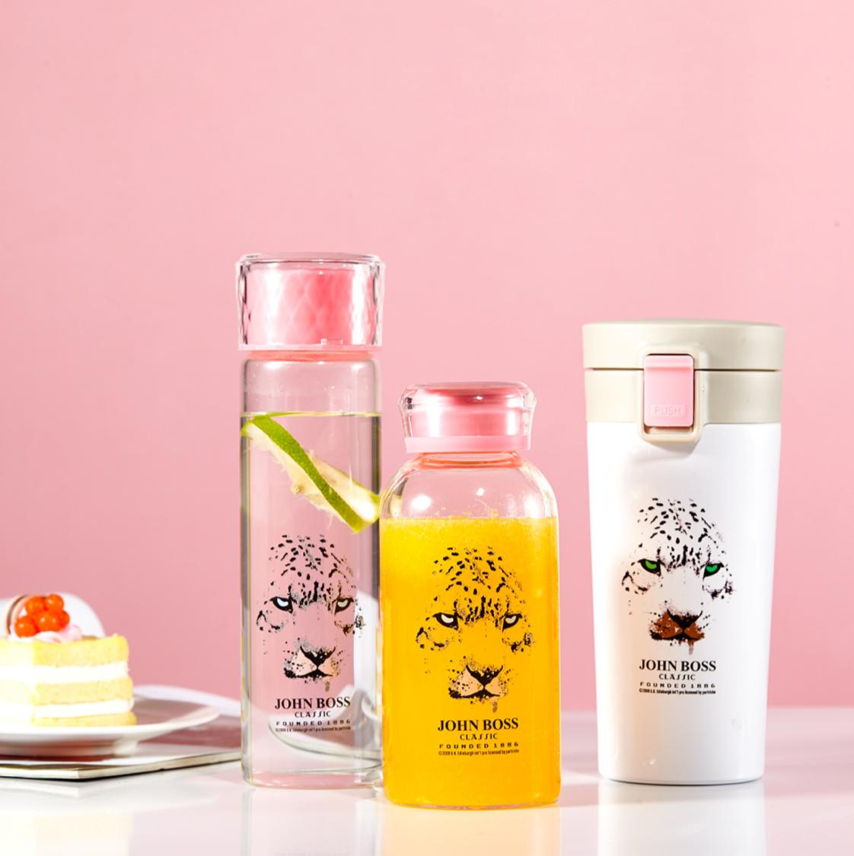


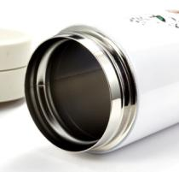
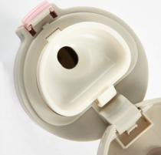
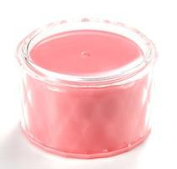
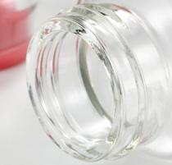
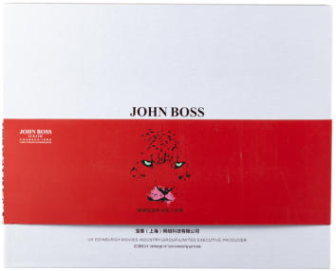
韦尔玻璃保温杯家庭三件套 HB-TX353
建议零售价： ¥ 298元
供货价：99
特点：
¤ 内胆及杯身外侧均采用医用不锈钢，使用更安全，生态电解内胆，去除杂质更纯净，污渍不易残留，保洁常如新。
¤ 杯体采用无铅高硼硅玻璃精工制作，具有高透光率，高强度，高硬度，耐温差，耐磨损，低膨胀率和高化学稳定性的优质特性。
¤ 杯盖使用食品级PP材料，密封圈取材食品级硅胶，使用更安心，保温更持久。
¤ 高真空隔断技术，冷暖与你相伴 锁住每一滴温度的流失，给你贴心的温度。
容 量： 350ML+350ML+350ML
包装尺寸：310X250X104mm
装箱数量：6PCS
材质说明：优质不锈钢、食品级PP
画 册
39页

